Slide 1
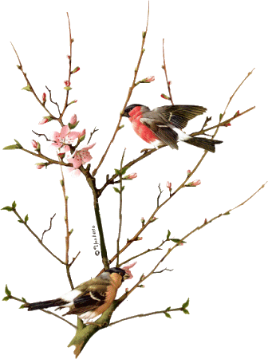


Slide 2

Bài 23:
BẢNG CÁC SỐ TỪ 1 ĐẾN 100

Slide 3


Slide 4
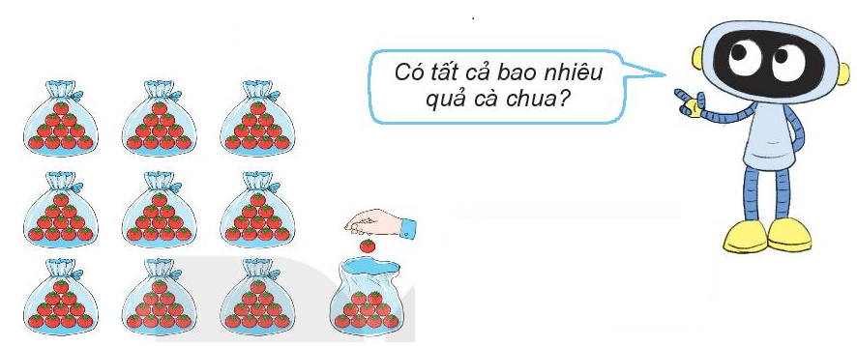
99 thêm 1 là 100
100 đọc là một trăm.
100 gồm 10 chục.

Slide 5


Slide 6
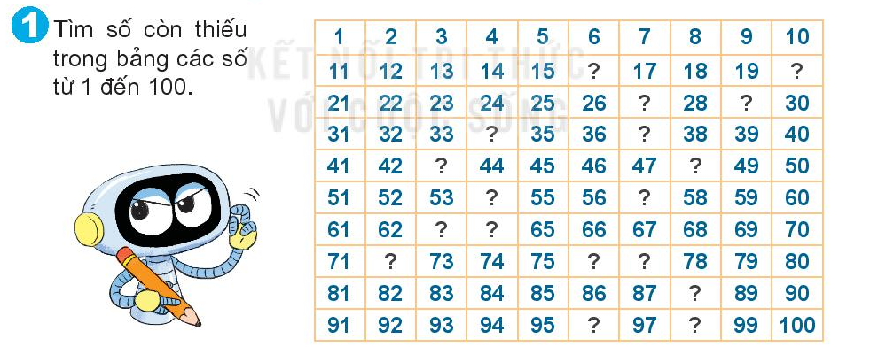
16
20
27
29
34
37
43
48
54
57
63
64
72
76
77
88
96
98

Slide 7
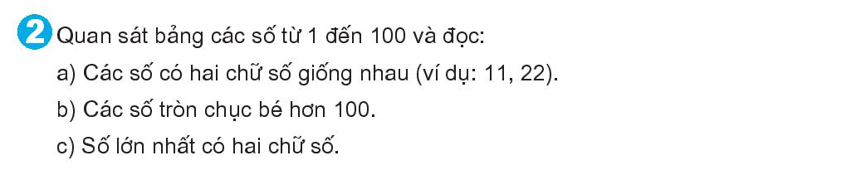
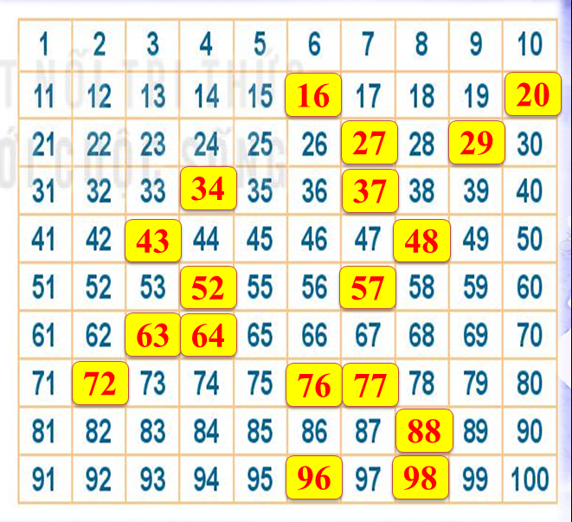
a)Các số có hai chữ số giống nhau:
11, 22, 33, 44, 55, 66, 77, 88, 99
b) Các số tròn chục bé hơn 100:
10, 20, 30, 40, 50, 60, 70, 80, 90
c) Số lớn nhất có hai chữ số: 99

Slide 8
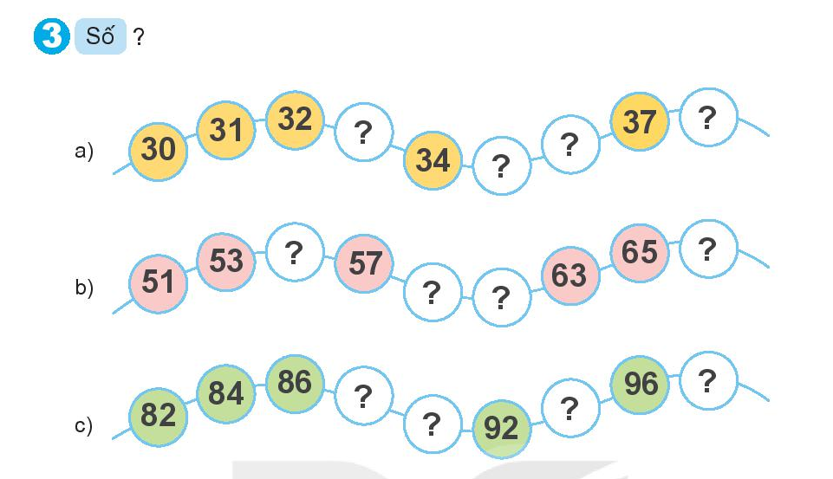
38
33
36
35
55
67
59
61
98
88
94
90

Slide 9
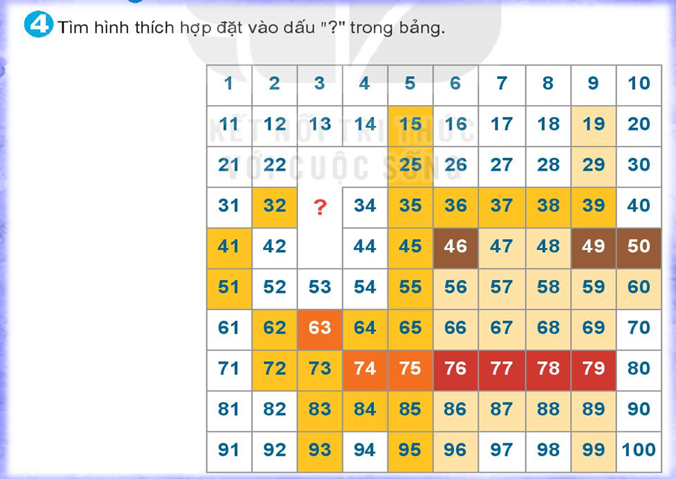
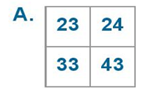

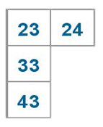
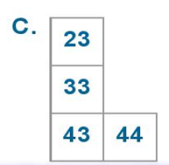

Slide 10
CỦNG CỐ
Đọc lại Bảng các số từ 1 đến 100

